Slide 1

Facultatea de Automatică și Calculatoare
Calculatoare și Tehnologia Informației
SOLUȚIE MACHINE LEARNING PENTRU RECUNOAȘTEREA EMOȚIEI ÎN VORBIRE
Conducător științific:
Prof. dr. Ing. Ștefan HOLBAN
Student
Steleac Raul-Dacian
IUNIE 2020

Slide 2
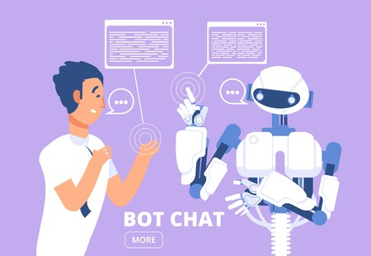

Recunoașterea emoției în vorbire
Informație lingvistică
Vs
Informație emoțională
Noua generație de vorbitori
/ 15

Slide 3
Obstacolele domeniului
Bazele de date
Caracteristicile de intrare
Numărul redus de exemple de
antrenare.
Înregistrări jucate.
Validare umană inexactă.
•Lipsa unui set de caracteristici de intrare reprezintative.
•“Hand-crafted” = funcții matematice din domeniul procesării audio
•“End-to-end” = “black-box”
/ 15

Slide 4
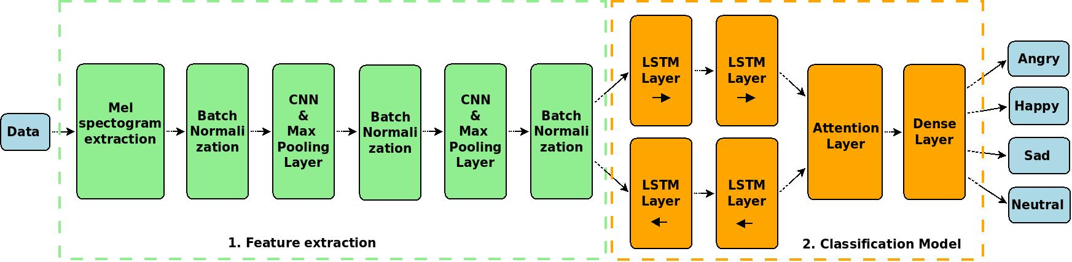
Soluția propusă
Emo-DB
RAVDESS
EMOVO
Înregistrări
proprii
MAV
eNTERFACE 0’5
JL
/ 15

Slide 5

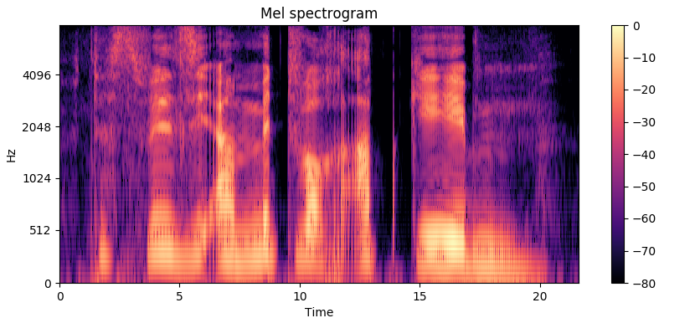
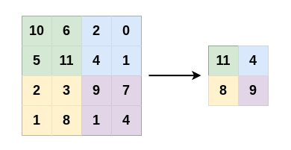
Extragerea caracteristicilor de intrare
/ 15

Slide 6
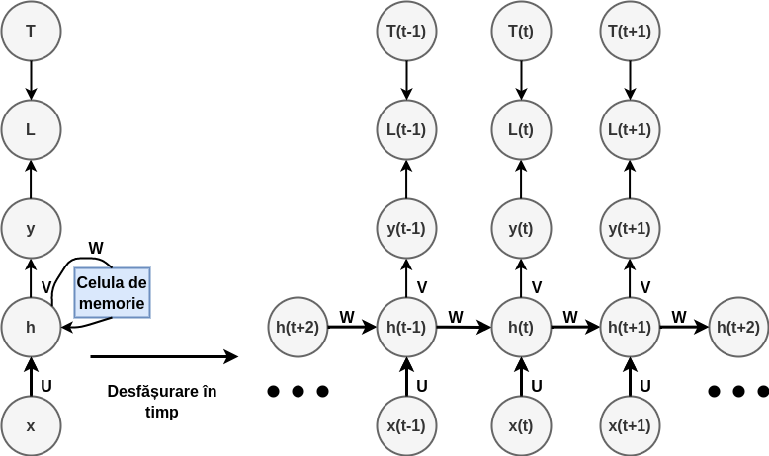
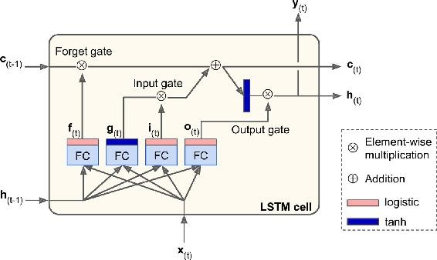
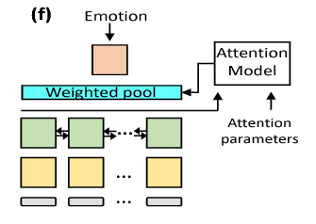
Modelul clasificator
/ 15

Slide 7
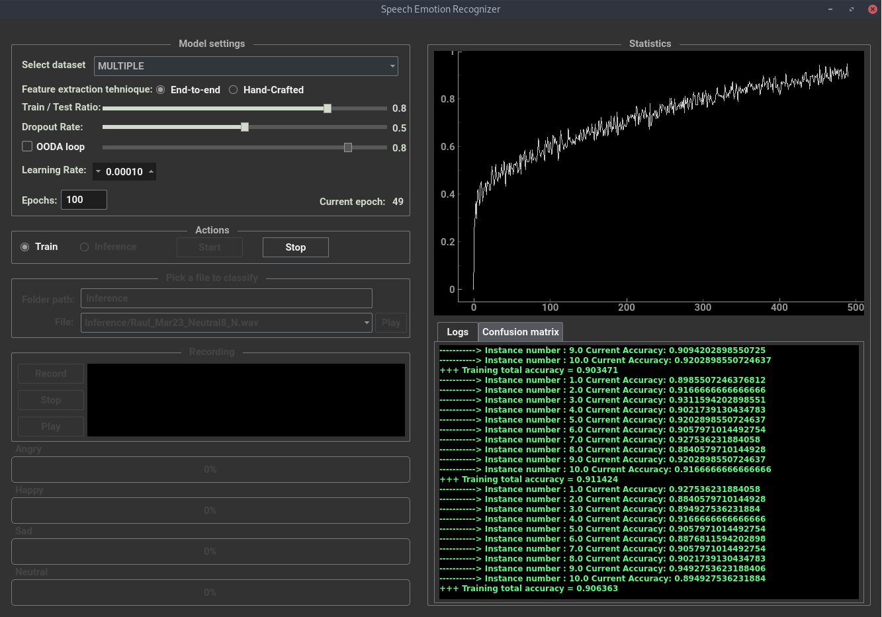
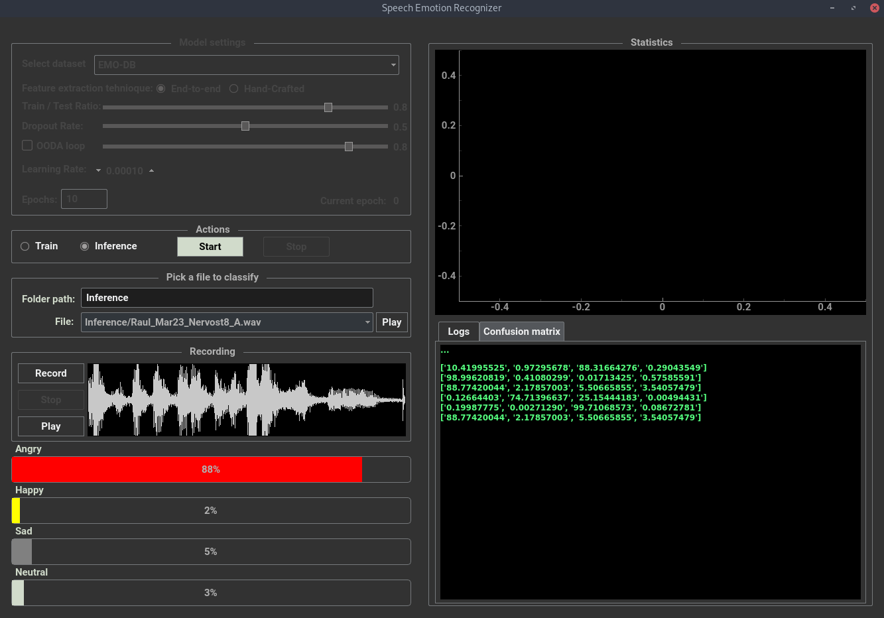
Interfața grafică
Interfața grafică în modul de antrenare
Interfața grafică în modul de inferență
/ 15

Slide 8




Tehnologii folosite
/ 15

Slide 9
Rezultate si experimente
/ 15

Slide 10
Rezultate si experimente
/ 15

Slide 11
Concluzii
Concluzii
Rezultate comparative cu cele înregistrate în implementări de succes din domeniu.
Generalitatea și acuratețea obtinută fac că soluția propusă să fie o fundație cu un potențial ridicat pentru viitoare îmbunătățiri.
Posibile îmbunătățiri
Mărirea numărului de baze de date.
Diminuarea diferențeleor dintre bazele de date.
Antrenarea "multi-task“.
Combinarea soluției propuse cu un algoritm de detecție a emoției vizuale.
/ 15

Slide 12
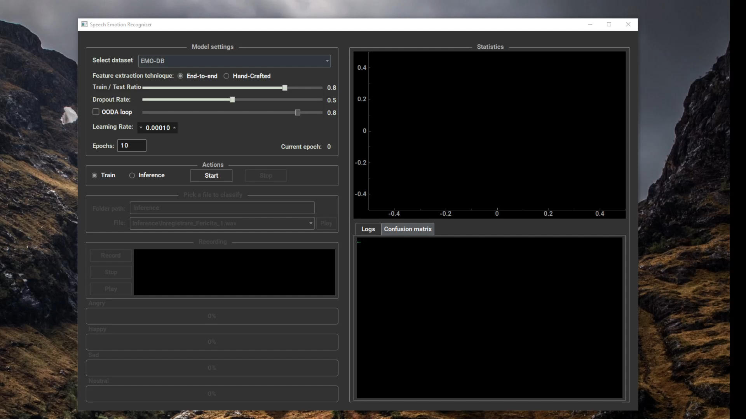

Slide 14
Vă mulțumesc pentru atenția acordată
/ 15

Slide 15
Surse
[1] https://www.brainbits.net/media/f904c10e0790ffd73cd6d64578852310/in-their-own-words-pt-1_featured%403x-1560x760.png
[2] https://images.assetsdelivery.com/compings_v2/microone/microone1808/microone180800775.jpg
[3] https://www.python.org/community/logos/
[4] https://www.tensorflow.org/
[5] https://github.com/librosa/librosa_media/pull/2
[7] https://ro.m.wikipedia.org/wiki/Fi%C8%99ier:Qt_logo_2016.svg
[6] Aurlien Gron. Hands-On Machine Learning with Scikit-Learn and TensorFlow: Concepts, Tools, and Techniques to Build Intelligent Systems. 1st. OReilly Media, Inc., 2017. isbn: 1491962291.
/ 15

